Slide 1
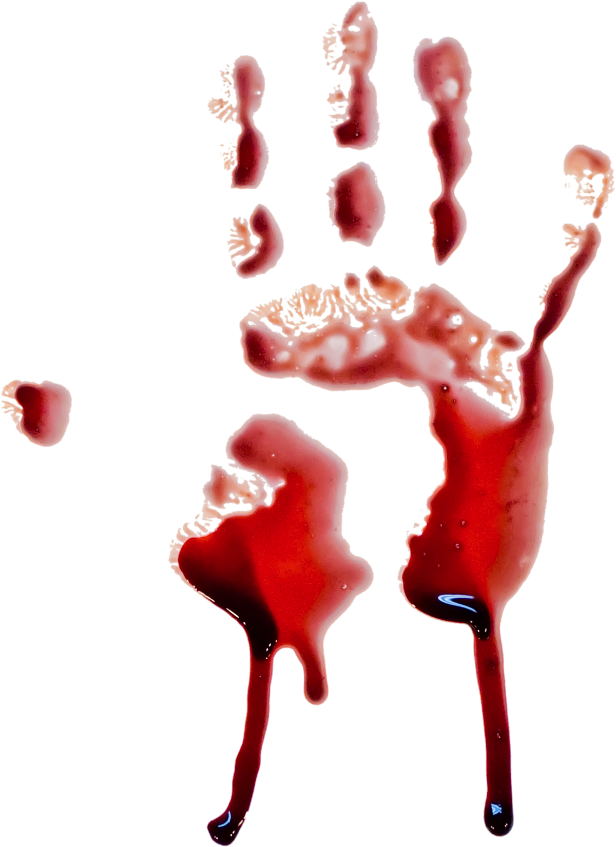
Zombification du handicap
Dr Anne Jackson

Slide 2
Clause de non-responsabilité
Pour être clair, je ne dis pas que les handicapés sont des zombies
Je dis que nous, les personnes valides, soi-disant normales, traitons les personnes handicapées comme étant à part de la norme sociétale à éviter, plutôt que comme une norme positive.
Certains d’entre nous voient les autres, les marginalisés, les exclus socialement et les exclus de la société dominante, avec une mentalité binaire nous contre eux.
Pourquoi une telle croissance dans le monde du divertissement des zombies ? Est-ce un préjugé inconscient envers les personnes handicapées ?
La peur, telle qu'elle se manifeste dans des émissions comme « The Walking Dead », est la façon dont nous voyons, ressentons et interagissons parfois avec ceux d'entre nous classés comme les autres, les handicapés, les sans-abri, les soi-disant malades mentaux.
Notes:
Ma thèse explorera comment les zombies incarnent des préjugés inconscients envers les personnes handicapées physiques et mentales.

Slide 3
Qui suis je?
Je suis le Dr Anne Jackson
Ph.D. de l'Université York et maîtrise en conception inclusive de l'OCADU
J'ai une longue carrière dans l'accessibilité informatique
Je réalise des films documentaires pour réduire la fracture entre les États-Unis et EUX en matière de handicap.
Je suis un Divemaster de la Handicapped Scuba Association (HSA).
Je suis célébrant à Humanist Canada
Ma thèse - Des « morts-vivants » aux « morts-vivants » : comment la culture zombie moderne reflète, remet en question et perpétue les préjugés négatifs implicites envers les personnes handicapées.
Notes:
LENT

Slide 4
Pourquoi?

Slide 5
Pourquoi zombies et handicap ?
J'ai toujours été horrifié, mais fasciné par les zombies
En regardant "The Walking Dead", j'ai essayé de comprendre pourquoi ils sont à la fois fascinants et repoussants.
Ils ont un mouvement agité, aucune norme sociale, mais une forte mentalité de groupe.
Inarrêtable et pourtant parfois lent comme dans un cauchemar
Une marche traînante s'apparentant à certaines manifestations de paralysie cérébrale, désagréable, non lavée
Généralement physiquement déformé, révoltant et apparemment malodorant
Ils viennent dans des présentations rapides et lentes
Notes:
Pourquoi avoir peur des zombies ? Peur des sans-abri ? Peur du handicap.
Mon père avec son allure de crocodile, j'étais terrifié car je savais qu'il continuerait à venir, la vitesse n'avait rien à voir avec ça
Cauchemars où vous courez dans l'eau et ne parvenez pas à vous déplacer assez rapidement

Slide 6
Pourquoi suite
Tu ne veux pas t'approcher d'eux
Une mort lente en cas de morsure, sachant ce que vous deviendrez après la « Mort »
Tu ne veux pas attraper ce qu'ils ont
Nous devrons peut-être faire face à un sort pire que la mort
Ils sont une étape entre la vie et la mort
Ils restent silencieux jusqu'à ce que le bruit les attire et les réveille, comme si on réveillait de jeunes enfants.
Notes:
Une fois les enfants réveillés, vous savez que vous êtes maintenant en service
ce n’est pas leur puissance qui rend les zombies effrayants ; c'est à quel point il serait lamentable de le devenir soi-même (Barber, 2014).

Slide 7
Handicap contre Zombie
J'ai observé que des gens évitent physiquement les sans-abri dans la rue, évitent ceux qui ont des problèmes mentaux visibles, évitent les personnes en fauteuil roulant, évitent les gens qui ne sont pas parfaits à l'aérographe des magazines.
Notre tendance générale est d'éviter et de ne pas chercher à avoir de contact physique ou à discuter avec eux, comme par crainte que leur handicap puisse être contagieux, basé sur une infection ou un virus. Nous pourrions attraper ce qu'ils ont...
Les handicaps peuvent être causés par une infection ou une malnutrition. Et de même, le caractère zombie se transmet par contact.
Notes:
Le handicap vient parfois de la maladie, d’une mauvaise alimentation.
Le diabète peut provoquer la cécité et des amputations
Les oreillons provoquent une surdité et une encéphalite provoquant des lésions cérébrales permanentes
Polio
Cooties pour personnes handicapées
Tom lors de l'échange de plongée, un ingénieur et les gens ne lui parlaient pas, ne l'aidaient pas à essayer l'équipement, ils l'ignoraient.

Slide 8
Handicap vs Zombie vs Déshumanisation
Face à des personnes handicapées ou à d’autres imperfections perçues, nous sommes obligés d’évaluer nos propres vulnérabilités, ce qui peut devenir inconfortable.
Les zombies ne sont pas immortels, mais ils ne sont tout simplement pas vivants de la manière dont nous percevons la vie. En transition, ressuscités d’entre les morts, ils représentent l’étape intermédiaire entre la vie et la mort.
Est-il alors plus facile d’ignorer et de déshumaniser les hordes ? Les hordes sans visage et sans nom de personnes ayant toutes une vie et une histoire, il est tellement plus facile de simplement rejeter l'humanité.

Slide 9
Comparaison avec les représentations originales de zombies lents
Zombi/Zombie
Mouvement lent
Défiguré
Exploité pour du travail non rémunéré
Nous ne voulons pas en être un
Évitez activement d’être mordu ou infecté
Être un zombie mort-vivant est-il un destin pire que la mort ?
Invalidité
Mouvement lent
Souvent défiguré
Pauvre et souvent sous-employé
Nous ne voulons pas en être un
Évitez les « cooties handicapées », car vous pourriez attraper leur handicap
Évitez à tout prix le handicap car il vous met face à votre propre mortalité et fragilité.
Notes:
Cooties handicapées – comment vous pouvez attraper un handicap si vous vous approchez de personnes handicapées – confirmé par la majorité de mes amis qui ont un handicap physique
La tendance générale est d'éviter les personnes handicapées et de ne pas chercher à avoir de contact physique ou de discuter avec elles, comme par crainte que leur handicap ne soit contagieux. Face à des personnes handicapées ou à d’autres imperfections perçues, nous sommes obligés d’évaluer nos propres vulnérabilités, ce qui peut devenir inconfortable.

Slide 10
Un peu d'histoire

Slide 11
Zombies contre loups-garous et vampires
Les zombies se déplacent lentement et sont défigurés, ce qui s'apparente à certains handicaps, la marche des zombies ressemblant beaucoup à la marche d'une personne typique atteinte de paralysie cérébrale.
D'autres créatures fictives telles que les vampires et les loups-garous sont des créatures mythiques rapides de la fiction moderne, sexuelles et prédatrices ; basé également sur une littérature mais pas sur le zombie.
Les zombies pourraient être comparés aux personnes handicapées qui ont tendance à se déplacer plus lentement et parfois également physiquement défigurées.
Contrairement aux vampires et aux loups-garous, ce n’est pas leur puissance qui rend les zombies effrayants ; « ce serait à quel point ce serait lamentable de le devenir soi-même » (Barber 2014)
Notes:
Pourquoi les zombies sont-ils toujours aussi populaires ? La toile. http://www.bbc.com/culture/story/20131025-zombie-nation. Consulté pour la dernière fois le 21 octobre 2016.
« Pour comparer les zombies à leurs rivaux dans le panthéon des films de monstres, les vampires et les loups-garous symbolisent le frisson et le romantisme d'avoir une force surhumaine et l'absence de conscience – d'où les franchises Twilight et True Blood. Mais il n’y a rien de glamour à être un zombie. Contrairement aux vampires et aux loups-garous, ils ne sont pas effrayants en raison de leur puissance. Ils sont effrayants car il serait lamentable de le devenir soi-même. '
' Ils peuvent se faufiler dans l'étrange passant innocent, mais Dracula et l'Homme-Loup ne menacent pas notre mode de vie. » Par Nicholas Barber, écrivain qui écrit sur la culture populaire, 21 octobre 2014
Imaginez la maladie de Lou Gerick.
Mon amie Elizabeth adore son handicap qu'est la surdité.

Slide 12
De zombie à zombie
Les contes de zombies originaux sont davantage basés sur la religion, la religion du vaudou, et ont un air de mystère, ce qui les rend plus effrayants et inexplicables, comme de nombreuses religions.
Il y a un grand manque de contrôle sur qui est un zombie et qui ne se trouve pas en Haïti, d'où ils sont censés être originaires.
Ceci est contrôlé par des incantations religieuses et des détenteurs secrets de connaissances ou de médicaments qui ne sont pas facilement compris par les profanes de la société locale.
Notes:
Pour retracer l'ascension du Zombi jusqu'au Zombie

Slide 13
Premiers incidents enregistrés
Lazare est ressuscité des morts et a été le premier à enregistrer son réveil d'un état mort, dans la Bible, suivi rapidement par Jésus.
Le vaudou est aussi basé sur la religion
  Martinique et Haïti – le vaudou aurait été utilisé pour créer des morts-vivants créés pour travailler sans argent
  Le vaudou et les zombies d'Haïti, présentés dans le livre The Magic Island - Seabrook 1929
  Réalité – en 1864, l'article 249 du Code pénal d'Haïti stipule que même si les morts reviennent à la vie, cela est considéré comme un meurtre.
Notes:
La colonisation a amené les travailleurs mal payés dans les pays colonisés à gagner de l'argent pour les voyants impérialistes et les surveillants français. Il a observé des cadavres de revenants travaillant dans les champs pour leurs maîtres sans argent.
Seabrook, un Américain, a écrit un livre sur l'île d'Haïti et son vaudou ainsi que sur les observations de zombies. Il fut le premier à introduire ces histoires de morts-vivants dans le monde occidental.
Code pénal:
« Est également qualifié de tentative de meurtre l'emploi qui peut être fait contre toute personne de substances qui, sans provoquer la mort effective, provoquent un coma léthargique plus ou moins prolongé. Si, après avoir administré de telles substances, la personne a été enterrée, l'acte sera considéré comme un meurtre, quel que soit le résultat qui en résultera. »
Extrait de Zombies du professeur Roger Luckhurst, Université de Londres
BA (Hull), MA (Sussex), PhD (Hull)
Professeur de littérature moderne et contemporaine

Slide 14
Religion et handicap
Ancien Testament : le handicap est attribué à Dieu qui l'apporte en guise de punition pour le péché ou la désobéissance.
Nouveau Testament – Jésus est le compagnon des handicapés et des marginalisés dans la société
Lazare et Jésus sont tous deux ressuscités des morts
La Bible du témoin de Jéhovah parle d'une armée morte se levant sur l'ordre de Jéhovah et les morts ne font que dormir (Jean 11.)
Notes:
L'ANCIEN TESTAMENT
Le handicap est attribué à Dieu. L'opinion générale des auteurs de l'Ancien Testament est que Dieu apporte le handicap comme punition pour les transgressions du péché ou comme expression de la colère de Dieu pour la désobéissance des gens. Il est considéré comme une malédiction et comme le résultat de l’incrédulité et de l’ignorance (Jewish Encyclopaedia, 1920 ; The Talmud of Jerusalem, 1956 ; et Encyclopaedia Judaica, 1972).
Lévitique 21 : 17-19 déclare ainsi :
Dis ceci à Aaron : pendant des générations à venir, aucun de vos descendants qui aura un défaut ne pourra s'approcher pour offrir la nourriture de son Dieu. Aucun homme présentant un défaut quelconque ne peut s'approcher, aucun homme aveugle ou boiteux, défiguré ou difforme. Aucun homme avec un pied ou une main infirme.
NOUVEAU TESTAMENT
Luc 4 :18-19 : L’Esprit du Seigneur est sur moi, parce qu’il m’a oint pour annoncer la bonne nouvelle aux pauvres. Il m'a envoyé pour proclamer la liberté des prisonniers et le recouvrement de la vue pour les aveugles, pour libérer les opprimés.
Luc 7 : 22 : Alors il répondit aux messagers : « retournez rapporter à Jean ce que vous avez vu et entendu : les aveugles voient, les boiteux marchent, les lépreux sont purifiés, les sourds entendent, les morts ressuscitent. , et la bonne nouvelle est annoncée aux pauvres.
Jean 9 : 1-3 : Tandis qu’il avançait, il aperçut un homme aveugle de naissance. Ses disciples lui demandèrent : « Rabbi, qui a péché, cet homme ou ses parents, pour qu'il soit né aveugle ? « Ni cet homme ni ses parents n’ont péché, a déclaré Jésus, mais cela est arrivé afin que l’œuvre de Dieu se manifeste dans sa vie. »

Slide 15
Zombie moderne
Mentalité survivaliste de l'après-Seconde Guerre mondiale
Les horreurs d'Hiroshima nous apportent la capacité humaine de violence
Les images de la télévision et d'Internet, ainsi que la réalité construite des films et plus tard des jeux vidéo, nous montrent ces atrocités.
George Romero a réalisé le film « La Nuit des morts-vivants » en 1968, sans mentionner le mot zombie
Les Pulp Fiction étaient des histoires sensationnelles, avec de nombreuses références aux zombies.
Surcharge de zombies, les jeux représentant des zombies signifient que nous nous éloignons de l'horreur, que nous contrôlons nos peurs, que nous nous éloignons de la capacité humaine à la violence. On peut arrêter un jeu vidéo, pas les horreurs du monde
Le phénomène zombie moderne a créé un nouveau mot pour décrire quelque chose de déjà mort, comme une entreprise qui n'est plus viable financièrement mais qui fonctionne toujours.
Des récits apocalyptiques accompagnent le renouveau des zombies
Notes:
Hiroshima :
Les images des terribles victimes humaines largement disponibles
Images télévisées :
Réalité construite du cinéma et de la télévision
Georges Romero :
Je n'ai pas utilisé le mot Zombie. Des enfants mangent leurs parents, le dernier survivant abattu par la police
Pulp Fiction:
Imprimés sur du papier bon marché et largement lus, des bandes dessinées et des livres choc
Surcharge de zombies :
Distance, contrôle, nous pouvons nous éteindre si cela devient trop effrayant – les personnes handicapées ne peuvent pas faire ça.
Apocalyptique :
Manuel Zombie au Pentagone - plan de bataille contre l'apocalypse zombie. Revenons aux jours non réglementés, loin de l’argent, des gouvernements et de la dépendance boursière de nos vies.

Slide 16
Zombies contre réalité

Slide 17
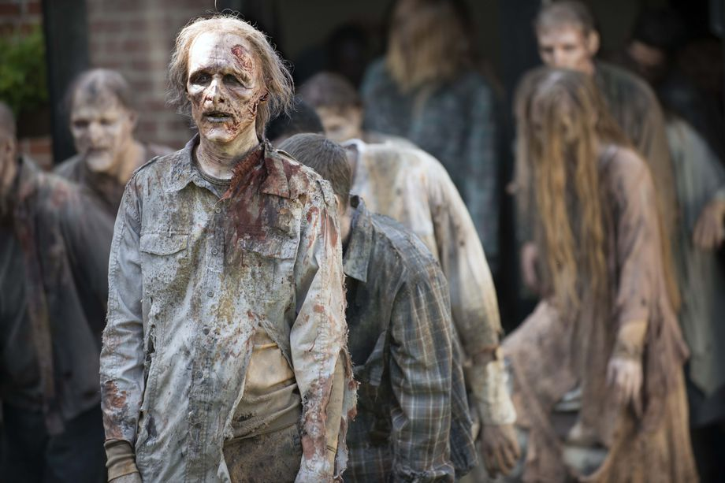
La horde
Notes:
Extrait de « The Walking Dead »

Slide 18
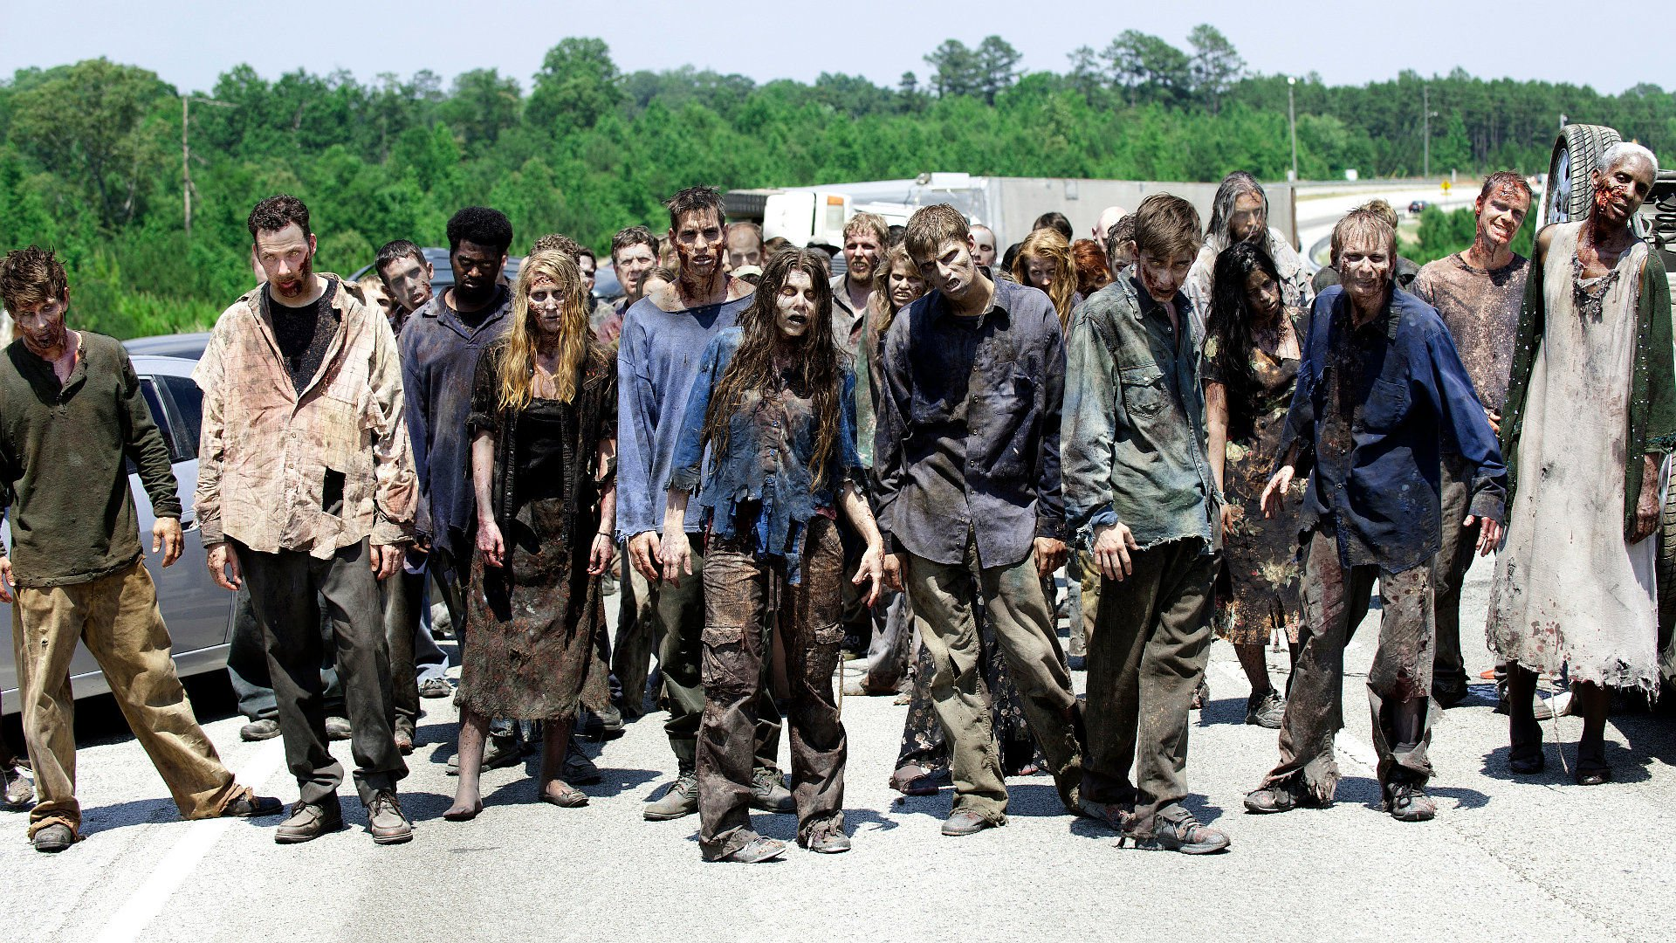
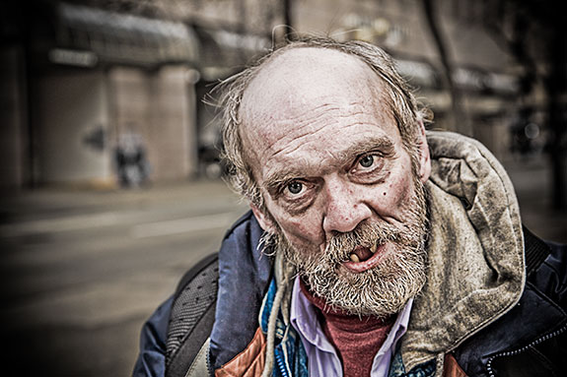
La réalité

Slide 19
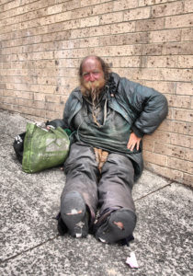
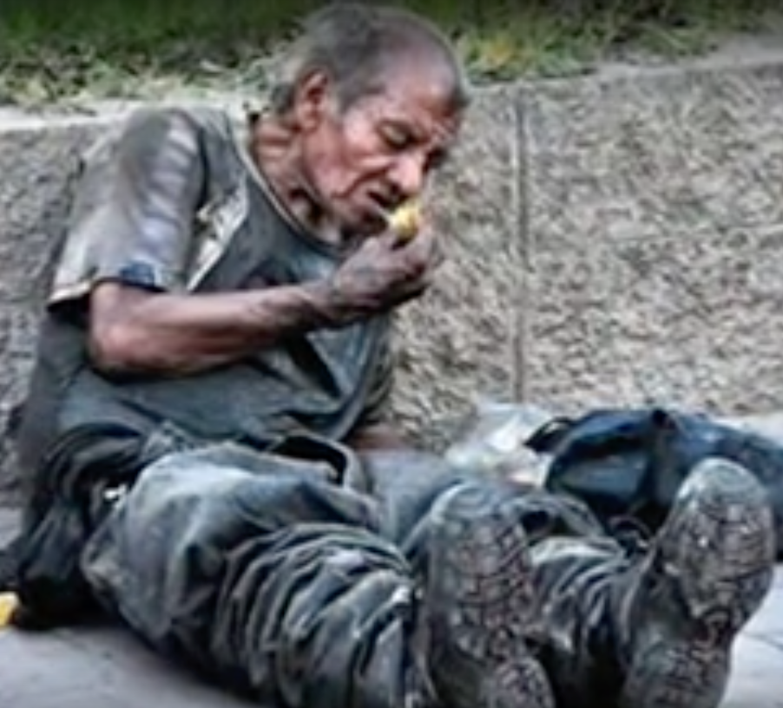
Plus de réalité…

Slide 20
Culture zombie actuelle
La culture zombie moderne est différente des histoires originales de zombies , principalement parce qu’il s’agit d’un concept basé sur des virus.
Cela nous donne l’espoir qu’il existe un remède, ou du moins que les zombies sont « créés par l’homme » et donc contrôlables d’une manière ou d’une autre.
Des livres ont été écrits sur les stratégies d'évitement, comme The Zombie Survival Guide de Brooks, imprimé en 2003.
L'armée américaine a un plan au Pentagone pour l'apocalypse zombie - CONOP 8888 non classifié.
Les histoires de zombies commencent à adopter un point de vue survivaliste
Notes:
L'armée américaine a également élaboré un plan élaboré au cas où une apocalypse zombie s'abattrait sur le pays, selon un document du ministère de la Défense obtenu par CNN.
Dans un document non classifié intitulé « CONOP 8888 », des responsables du commandement stratégique américain ont utilisé le spectre d’une attaque planétaire de morts-vivants comme modèle de formation sur la façon de planifier des opérations, des urgences et des catastrophes réelles à grande échelle.
http://i2.cdn.turner.com/cnn/2014/images/05/16/dod.zombie.apocalypse.plan.pdf

Slide 21
Survivalistes
Selon Vidergar , chercheur à Stanford , notre obsession moderne pour les zombies est liée à la mentalité de survie qui s'est développée après la Seconde Guerre mondiale.
La fascination pour la fin du monde tel que nous le connaissons remonte à l’avènement de la guerre nucléaire pendant la Seconde Guerre mondiale et aux camps de concentration.
Avec des événements horribles comme l’attentat d’Hiroshima, nous sommes confrontés à un autre fait indescriptible de la capacité humaine à la violence, qui est devenu plus public grâce à nos méthodes de communication modernes, inexistantes auparavant.
Des camps de concentration remplis de gens mourant de faim
Nous avons pu voir des images horribles et réelles des atrocités à la télévision et sur Internet. Ces images, une fois vues, ne peuvent être invisibles.
Notre fascination pour les zombies pourrait être due au fait que leurs corps en décomposition affirment notre mortalité, le handicap inhérent à l'incarnation humaine.
Notes:
Survivaliste :
Après avoir appris à quel point nous sommes uniques, nous constatons que nous ne le sommes pas et les zombies nous font voir à quel point nous sommes fragiles.
Faites attention à vous, pas le temps de vous occuper des plus faibles de la société
Primo Levi, sur les camps de concentration (Primo Michele Levi était un juif italien chimiste, écrivain et survivant de l'Holocauste.)
« les Muselmanner, les noyés, forment l'épine dorsale du camp, une masse anonyme... de non-hommes qui marchent et travaillent en silence, l'étincelle divine morte en eux... On hésite à les appeler vivants : on hésite appeler leur mort mort, face à laquelle ils n’ont aucune crainte, car ils sont trop fatigués pour comprendre »

Slide 22
Déshumanisation
Il est tellement plus facile de déshumaniser les choses qui nous mettent mal à l'aise, par exemple les réfugiés de guerre qui tentent désespérément d'être considérés comme des êtres humains viables et que nous transformons en choses plutôt qu'en personnes.
«Nous sommes tous également complices du meurtre des autres» Dahlia Schweitzer 2018
La Horde sans nom et sans visage
Les zombies sont-ils sans âme, donc toujours pas humains ? Devons-nous également déshumaniser les autres, comme les réfugiés, de cette manière ?
En tant que société, nous avons peur pour notre avenir, les choses changent, désirons-nous réellement l’apocalypse ?
Notes:
« Nous sommes tous également complices du meurtre des autres – qu'il soit réel, symbolique ou social – pour nous sauver nous-mêmes et sauver notre mode de vie. Le néolibéralisme est un régime qui favorise l’autodiscipline, la maîtrise de soi et l’autoprotection ; en d'autres termes, cela implique une compétition pour la survie. » Dahlia Schweitzer, professeur adjoint à l'ArtCentre College of Design de Pasedena en Californie.
J'ai diffusé cette idée, Nameless Faceless Horde, par mes amis qui ont un handicap physique et ils étaient avec enthousiasme d'accord avec le fait d'être considéré comme une « horde sans nom et sans visage ».
Les personnes en fauteuil roulant ont tendance à être ignorées car elles se trouvent en dessous du niveau de nos yeux – Tom Scuba Swap.
Stephen Hawkins physiquement handicapé mais un énorme contributeur à la société
Sean des morts – La télévision regarde des zombies

Slide 23
Apocalypse
Les théories du complot nous aident en fait à nous sentir mieux car il doit y avoir quelqu'un en charge quelque part.
Dans l’apocalypse, on n’a pas le temps de s’occuper des autres, pourtant les groupes comptent et réussissent
Peu de gens se soucient de notre apparence comme pour Instagram, mais s'inquiètent de la survie et de la provenance de notre prochain repas.
L’ingérence du gouvernement n’existe plus puisqu’il n’y a plus de gouvernement, d’Internet, de télévision.
Les personnes handicapées, faibles, enceintes, malades sont les premières à apparaître dans les films de zombies
Voulons-nous réellement revenir à une époque plus simple, où l’argent et les marchés boursiers n’étaient pas des forces motrices et où nous pouvions prendre soin les uns des autres, nous parler, cultiver nous-mêmes de la nourriture ?
Notes:
En tant qu'assistant technique, j'ai demandé qui pouvait cultiver sa propre nourriture et seule une personne sur une classe de 300 participants a répondu oui.
Corinne Duyvis autiste et auteur
« Il n'y a pas de place pour le politiquement correct en matière de survie. Soutenir, voire tolérer, les personnes handicapées est considéré comme un exemple de générosité moderne. Il est donc logique de supposer qu'une fois la société effondrée, nous recommencerons à traiter les personnes handicapées avec la même brutalité et le même pragmatisme que par le passé. Corinne Duyvis, autiste et auteur, bouleversée par le fait que des personnes handicapées soient tuées en premier dans les stories
Vivre avec un handicap est considéré comme un acte de luxe.
Et lorsque la situation devient difficile, le luxe est le premier à disparaître.
https://www.theguardian.com/childrens-books-site/2016/mar/14/disability-autism-sci-fi-corinne-duyvis

Slide 24
Peut-on attraper un handicap ?
En fait, nous pouvons

Slide 25
Germaphobie et autres peurs
Peut-on attraper un virus du handicap ? Oreillons, polio.
La malnutrition, les soins de santé inadéquats et la pauvreté sont toutes des causes d'invalidité.
Les gens croient-ils qu'ils peuvent attraper un handicap ?
  Le handicap est-il donné par Dieu comme punition ?
Nous sommes tellement obsédés par la propreté que nous affaiblissons nous-mêmes et affaiblissons notre système immunitaire.
Notes:
Les oreillons provoquent une surdité et une encéphalite provoquant des lésions cérébrales permanentes
Polio
Lèpre

Slide 26
La mort
Y a-t-il une vie après la mort?

Slide 27
Thanatophobie
Peur de la mort
Serment médical d'Hippocrate – la vie à tout prix
La première définition de la mort était un cœur qui ne battait pas
Maintenant, c'est un manque de fonction cérébrale, c'est pourquoi les zombies sont tués par un coup à la tête.
Notes:
Je trouve intéressant que la profession médicale garde quelqu'un en vie même s'il souffre beaucoup dans la vie, comme ma mère.
En 1968, un groupe de médecins de Harvard a changé la définition de mort en mort cérébrale.

Slide 28
Biais
Et comment nous pouvons comprendre et combattre les préjugés illogiques

Slide 29
Prothèse narrative
Il a été utilisé dans certains contextes pour discuter de la représentation du handicap dans la littérature et les médias. Il fait référence à la manière dont les récits intègrent le handicap comme intrigue ou métaphore, renforçant souvent les stéréotypes ou les perceptions sociétales du handicap.
Le concept souligne l'idée selon laquelle les personnages handicapés sont souvent utilisés comme dispositif littéraire plutôt que comme individus pleinement développés dans une histoire.
Il s’agit d’une forme de déshumanisation qui perpétue les préjugés négatifs du handicap.

Slide 30
Le biais comme trait positif
Les stéréotypes signifient que votre cerveau fonctionne correctement, qu'il remarque des schémas et que faire des généralisations est un biais normal et implicite.
Prendre conscience de nos préjugés nous permettra de les comprendre et de modifier nos pensées en fonction de nouvelles informations
Notes:
En regardant quelqu’un, nous pouvons rapidement juger et résumer qui nous pensons qu’il est. Nous la catégorisons comme une technique de survie mais nous nous trompons souvent, il faut donc redéfinir les préjugés, notamment à mon avis, concernant le handicap.
Pour définir le biais implicite . Également connu sous le nom de cognition sociale implicite , les préjugés implicites font référence aux attitudes ou aux stéréotypes qui affectent notre compréhension, nos actions et nos décisions de manière inconsciente

Slide 31
Biais
Le handicap peut être perçu par les personnes qui ont peu de contacts avec le handicap, comme un sort pire que la mort.
Être transformé en zombie est considéré comme un destin pire que la mort
Faire face à cette peur de la mort et du handicap a donné naissance à de nombreux médias zombies, notamment des émissions de télévision, des films, des bandes dessinées, des histoires de pulp fiction, des jeux et des livres.
Il peut donc être considéré comme valable que le phénomène zombie puisse être lié à un préjugé inconscient envers les personnes handicapées.
Notes:
Judith Butler, nous devons faire notre deuil de manière efficace et efficiente et nous n'y parvenons pas toujours.

Slide 32
Comprendre les préjugés
Lorsque nous savons ce qu’est ce préjugé inconscient, nous pouvons y faire face, le comprendre et combattre plus efficacement les divisions.

Slide 33
La survie du plus fort?
Dans « The Walking Dead », il y a quelques représentations de handicap (perte d'une jambe, cache-œil) et beaucoup de SSPT.
Un personnage, Connie, a été introduit dans Walking Dead qui était une chanteuse et elle a enseigné la langue des signes de la tribu afin que leur communication verbale n'alerte pas les morts-vivants.
Un personnage Wendell avait son fauteuil roulant adapté pour combattre et se défendre contre les zombies
Il existe de nombreuses autres représentations positives du handicap et les personnages sont interprétés par des acteurs avec leur handicap spécifique.
Ces personnages sont des aspects positifs du handicap et montrent comment nous pouvons devenir plus forts en tant que groupe lorsque nous sommes inclusifs.
Notes:
La plupart des survivants de The Walking Dead souffrent d'un SSPT, peu d'entre eux ont un handicap physique. Carol surtout n'a plus pu tuer, pendant presque une saison entière.
Joe Mohammed déclare qu'il est mieux dans un fauteuil roulant car il peut se déplacer plus rapidement. « Merde, si je ne pouvais pas me rouler plus vite qu'un zombie qui marche, comment aurais-je pu tenir aussi longtemps ? En fait, dans un autre récit, son fauteuil roulant le sauve lorsqu'il est attaché par un « dragueur » – un zombie qui a perdu ses jambes – s'il était debout, il aurait pu lui attraper la cheville.

Slide 34
Méthodes
Et comment j'ai mené mes recherches

Slide 35
Théorie critique
En utilisant la théorie féministe et cinématographique féministe, ainsi que les théories du genre, de la race et du handicap critique, j'ai analysé la façon dont le handicap est perçu et représenté dans les offres cinématographiques et télévisuelles modernes d'aujourd'hui.
Ces théories ont été utilisées car elles sont toutes basées sur des présentations corporelles

Slide 36
Méthodes utilisées
J'ai utilisé une entreprise canadienne pour stocker les données d'une enquête menée auprès de 100 personnes à travers le monde.
L'enquête a été publiée sur Facebook sur des groupes spécifiques liés aux préparateurs, aux fans d'horreur et plus particulièrement au sous-genre zombie.
De plus, l'enquête a été envoyée au Royaume-Uni et aux États-Unis à une sélection d'étudiants universitaires désireux de participer.
Parmi les participants à l'enquête, j'en ai sélectionné 5 pour des entretiens vidéo

Slide 37
Résultats
À l'intersection de la religion, du handicap et des zombies

Slide 38
Résultats de la recherche - Religion
Recherche réalisée à l'intersection de la religion, du handicap et des zombies
Résultat surprenant, la religion n’était pas considérée comme importante dans le monde post-apocalyptique. Seules 5 des 100 réponses suggéraient que cela serait utile et 25 % s'identifiaient à une religion.
  J'aimerais refaire l'enquête en utilisant uniquement des groupes religieux, bien que 25 % se soient identifiés à un groupe religieux (assistant à un service au moins une fois par mois) mais aucun comme sataniste ou temple satanique.
  Beaucoup ont commenté les récits de résurrection de certaines croyances religieuses qui, selon eux, ne correspondaient pas à la zombification.

Slide 39
La religion dans les entretiens
Sept sur sept ont déclaré que leur foi n'était PAS importante
Deux personnes sur sept ont déclaré que la religion devrait nous rendre plus compatissants
  Trois ont déclaré que la compassion dépendait de la croyance religieuse
C'était surprenant dans la mesure où la religion est devenue plus déterminante, binaire et répandue, mais elle n'a pas joué un grand rôle dans les scénarios post-apocalyptiques.

Slide 40
Résultats pour Handicap vs Zombies
Nous sommes tous biaisés, car être biaisé, c'est être humain et c'est un mécanisme de survie.
Les zombies et certains handicaps ont beaucoup en commun et s'ils étaient tous unis, ils deviendraient un « troupeau » imparable en tant que force du bien.
De nombreuses croyances sont basées sur la religion plutôt que sur la culture, de sorte que le rejet de la religion dans le monde post-apocalyptique apporterait une nouvelle ère des Lumières où tous seraient acceptés tels qu'ils sont dans toutes les manifestations de la condition humaine.

Slide 41
Conclusions
« Une fois qu'un capitaliste vous mord, en d'autres termes, vous en avez assez – vous avez attrapé le virus. Et nous, les capitalistes, infectons effectivement les autres, malgré nos meilleures intentions. » Webb et Brynand

Slide 42
Communauté
Le besoin de communauté est primordial pour la survie, à la fois aujourd'hui et dans les récits de zombies.
Les zombies forment une horde unifiée et sont effrayants dans leur pensée de groupe et leur volonté de survivre.
La religion offrait autrefois cette communauté mais elle semble s'être perdue dans de nombreuses cultures et sectes.

Slide 43
Contribution à la société
Le zombie comme catalyseur de changement positif
En supprimant le capitalisme (actionnaire), l’humanité peut réévoluer vers une société plus inclusive
Les zombies n’ont pas besoin de choses et sont donc les ennemis du capitalisme actionnarial
Cette augmentation des offres de zombies suggère-t-elle une réinitialisation de la société vers une société plus compatissante et plus inclusive ?

Slide 44
L'Apocalypse sous un autre angle
Apprendre à réussir à vivre ensemble augmenterait nos chances de survie
Les valeurs aberrantes de la société ont toujours été un signe avant-coureur des troubles à venir, comme des « canaris dans les mines ».
Acceptation de tous pour qui ils sont, nous n'avons pas besoin d'être réparés...
Une réinitialisation sociétale comme l’apocalypse pourrait-elle aboutir à une meilleure expérience humaine ou ne serions-nous tout simplement plus la force dominante de la nature ?
Notes:
Je pense qu'en apprenant à mieux coopérer, nous aurons de toute façon de meilleures chances de survivre.
"La fiction apocalyptique ne se contente pas d'embrasser l'effacement des personnes handicapées et médicalement compromises, elle normalise leur effacement" Shoshana Kessock , ÉCRIVAIN, CONCEPTEUR DE JEUX ET Expert EN UNREALITY
L'écrivain, conférencier et activiste Eli Clarke parle des moments d'acceptation du corps et de l'esprit : « Ils favorisent en fait l'acceptation de nos tics, tremblements, bégaiements, convulsions, nœuds, cicatrices, douleurs, bizarreries. Ils encouragent à apprécier les dents manquantes et l'intelligence qui prolonge les bons d'alimentation jusqu'à la fin du mois, les gros ventres et les hanches larges, l'éclair des mains signant la langue des signes américaine et tapant sur des appareils d'assistance à la communication, la peau foncée et les cheveux crépus. . Ils nous laissent embrasser notre féminité sauvage, notre belle butchness, notre glorieuse androgynie. Je veux vivre dans un monde où ces moments sont courants et banals.

Slide 45
Apocalypse maintenant
Le mot apocalypse est défini non seulement comme un événement cataclysmique, une révélation ou une prophétie, mais également comme un événement dans lequel les forces généralement perçues comme de bons résultats l'emportent sur les forces généralement perçues comme mauvaises.
La communauté est importante et les médias sociaux ne sont pas une communauté
Mes recherches espèrent que cette réinitialisation de la société où le binaire humain imparfait, le bien et le mal, est toujours là, mais avec le bien surmontant le mal.

